Slide 1



BookFlow
React
Frontend
Kitap Satış ve Stok Yönetim Platformu
Laravel
REST API
Web Tabanlı Teknolojiler · Dönem Sonu Projesi
MySQL
Veritabanı
Orhan Kutay Bozkurt
Notes:
Merhaba, ben Orhan Kutay Bozkurt. Web Tabanlı Teknolojiler dersi dönem sonu projem olan BookFlow'u tanıtacağım: bir kitap satış ve stok yönetim platformu. Frontend'i React, backend'i PHP/Laravel REST API, veritabanını MySQL olarak geliştirdim. Arayüzdeki marka adı KitapÜssü, proje adı BookFlow.

Slide 2
Proje Konusu
Çevrimiçi kitap satışı ve stok yönetimi
Problem
Kitap satan bir işletmede stok, sipariş ve müşteri bilgisi dağınık tutulur; stok yanlış görünür, sipariş takibi zorlaşır.
2
9
kullanıcı rolü
veritabanı tablosu
Çözüm: BookFlow
Müşteriler kitapları arar ve sipariş verir; yöneticiler stok, sipariş ve satışı tek panelden yönetir. Fiyat, stok ve yetki kuralları sunucuda işlenir.
47
46
API ucu
otomatik test
BookFlow · Web Tabanlı Teknolojiler
2
Notes:
Problem: küçük bir kitapçıda stok, sipariş ve müşteri bilgisi genellikle dağınık tutulur. Çözüm olarak BookFlow'u geliştirdim. Proje basit bir CRUD uygulaması değil: rol bazlı yetki, stok kontrollü sipariş akışı, satış raporları ve işlem kayıtları içeriyor. Sağdaki sayılar gerçek: 2 rol, 9 tablo, 47 API ucu ve 46 otomatik test.

Slide 3


Kullanıcı Rolleri ve Özellikler
Müşteri
Yönetici
Kayıt ol / giriş yap
Kitap arama ve kategori filtresi
Sepet ve sipariş (teslimat adresi)
Favoriler ve kitap yorumları
Sipariş takibi, bekleyen siparişi iptal
Profil ve şifre güncelleme
Dashboard, satış ve gelir raporları
Kitap yönetimi (kapak yükleme dahil)
Kategori ve yazar yönetimi
Kullanıcı yönetimi
Sipariş durumu: kargola, teslim et, iptal
İşlem kayıtları (kim, ne zaman, ne yaptı)
BookFlow · Web Tabanlı Teknolojiler
3
Notes:
İki rol var. Müşteri kitapları arar, favorilere ekler, sipariş verir ve yorum yazar. Yönetici kitap, kategori, yazar ve kullanıcıları yönetir, siparişlerin durumunu günceller, raporları ve işlem kayıtlarını izler. Yönetici işlemleri backend tarafında rol kontrolüyle korunuyor.

Slide 4



Teknoloji Yığını (Tech Stack)
Frontend
Backend
Veritabanı ve Araçlar
React 19
Next.js 16 (yalnızca istemci)
TypeScript
Tailwind CSS 4, Radix UI
Recharts (grafikler)
PHP 8.3+
Laravel 13 (REST API)
Laravel Sanctum (token)
Eloquent ORM
PHPUnit (46 test)
MySQL
Migration ve Seeder
MySQL Workbench (ER)
Git / GitHub
Composer, npm
Ayrı geliştirme: backend/ ve frontend/ klasörleri birbirinden bağımsızdır; yalnızca HTTP/JSON ile haberleşir.
BookFlow · Web Tabanlı Teknolojiler
4
Notes:
Frontend React ve Next.js; Next.js'in kendi sunucu tarafını kullanmıyorum, yalnızca istemci olarak çalışıyor. Backend PHP ve Laravel ile yazılmış bir REST API; kimlik doğrulama için Laravel Sanctum kullanıyorum. Veritabanı MySQL; tabloları migration dosyalarıyla oluşturuyorum. Frontend ve backend ayrı klasörlerde ve ayrı portlarda çalışıyor.

Slide 5
Sistem Mimarisi
İstemci – API – Veritabanı
Tarayıcı
React (Next.js)
localhost:3000
REST API
Laravel
localhost:8000
Veritabanı
MySQL
bookflow
HTTP + JSON
SQL (Eloquent)
Backend katmanları
Controller
istek al, cevap dön
Form Request
veri doğrulama
Service
iş kuralları
Policy / Middleware
yetkilendirme
BookFlow · Web Tabanlı Teknolojiler
5
Notes:
Tarayıcıdaki React uygulaması veritabanına doğrudan ulaşmaz; yalnızca HTTP üzerinden JSON alışverişi yaparak Laravel API ile konuşur. Veritabanına yalnızca backend erişir. Backend'de controller ince tutuluyor; doğrulama Form Request'te, iş kuralları Service katmanında, yetki kontrolü middleware ve policy'lerde. Bu ayrım SOLID prensiplerine uyum için.

Slide 6
Veritabanı Mimarimiz
MySQL · 9 tablo · ER diyagramı
Tablolar
users hesaplar ve roller
authors yazarlar
categories kategoriler
books kitaplar (stok, fiyat)
orders siparişler
order_items sipariş kalemleri
favorites favori kitaplar
reviews puan ve yorumlar
activity_logs işlem kayıtları
ER diyagramı ekran görüntüsü
MySQL Workbench > Database > Reverse Engineer
Bu kutuyu silip görüntüyü buraya ekleyin
BookFlow · Web Tabanlı Teknolojiler
6
Notes:
BU SLAYTA ER DİYAGRAMI EKRAN GÖRÜNTÜSÜNÜ EKLEYİN: MySQL Workbench'te Database > Reverse Engineer ile bookflow şemasını çıkarıp diyagramın ekran görüntüsünü alın. PowerPoint'te kesikli çizgili kutuyu silin, Ekle > Resim ile görüntüyü aynı alana yerleştirin. Anlatım: 9 tablomuz var. Kullanıcılar, kitaplar, yazarlar ve kategoriler ana varlıklar; siparişler sipariş kalemleriyle bire-çok ilişkili; favoriler ve yorumlar kullanıcı ile kitap arasındaki ilişkileri tutar; işlem kayıtları yönetim panelinde kimin ne yaptığını gösterir.

Slide 7






Veritabanı Tasarım Kararları
Soft delete
Sipariş anı fiyatı
İlişki kısıtları
Kullanıcı ve kitap silinince kayıt kalır (deleted_at); eski siparişler bozulmaz.
order_items.unit_price fiyatı kopyalar; sonradan fiyat değişse de eski sipariş tutarı sabit kalır.
Kitabı olan yazar veya kategori silinemez (foreign key RESTRICT, API'de 409).
Benzersizlik
İşlem kayıtları
Güvenli saklama
E-posta, ISBN, sipariş numarası ve kullanıcı başına tek yorum veritabanında garanti.
activity_logs: kim, ne zaman, hangi kayıt üzerinde hangi işlemi yaptı.
Şifreler bcrypt, token'lar SHA-256 hash olarak saklanır; ham değer tutulmaz.
BookFlow · Web Tabanlı Teknolojiler
7
Notes:
Tasarımda dört önemli karar var. Soft delete: silinen kitap listeden kalkar ama sipariş geçmişi bozulmaz. Sipariş kaleminde fiyatı kopyalıyoruz, çünkü kitap fiyatı değişse bile eski siparişin tutarı değişmemeli. Yabancı anahtar kısıtlarıyla kitabı olan kategori silinemiyor. Şifreleri bcrypt, token'ları hash olarak saklıyoruz; veritabanı sızsa bile doğrudan kullanılamaz.

Slide 8
REST API
Metot + adres = eylem · durum kodu = sonuç
Metot | Adres | Açıklama | Kod
GET | /api/books | Kitap listesi (filtre, sayfalama) | 200
POST | /api/auth/login | Giriş, token döner | 200
POST | /api/orders | Sipariş oluştur | 201
POST | /api/books/{id}/reviews | Yorum ekle | 201
PUT | /api/admin/books/{id} | Kitap güncelle (yönetici) | 200
PATCH | /api/admin/orders/{id}/status | Sipariş durumu (yönetici) | 200
DELETE | /api/admin/books/{id} | Kitap sil (soft delete) | 204
Hata durum kodları
401
Kimlik doğrulanamadı
403
Yetkin yok
404
Kayıt yok
409
İş kuralı (ör. stok)
422
Geçersiz veri
BookFlow · Web Tabanlı Teknolojiler
8
Notes:
REST'te her şey bir kaynaktır ve adresi vardır; ne yapılacağını HTTP metodu söyler. GET okur, POST ekler, PUT günceller, PATCH kısmi günceller, DELETE siler. Sonucu durum kodu bildirir: başarıda 200, 201, 204; hatada 401 kimlik yok, 403 yetki yok, 404 kayıt yok, 409 iş kuralı ihlali örneğin yetersiz stok, 422 geçersiz veri. Hatalar her zaman aynı biçimde, Türkçe ve anlamlı bir mesajla dönüyor.

Slide 9
Kimlik Doğrulama ve Yetkilendirme
1
2
3
4
5
Giriş isteği
e-posta + şifre
Kullanıcı kontrolü
veritabanında aranır
Şifre kontrolü
bcrypt hash ile
Token üretimi
Sanctum, DB'de hash
Bearer token
her isteğe eklenir
401 Unauthorized
Kimlik kanıtlanmadı
Tokensız istek ya da hatalı e-posta/şifre. "Sen kimsin?" sorusunun cevabı yok.
403 Forbidden
Yetki yok
Kimlik belli ama işlem için yetkin yok. Örnek: müşteri, yönetici ucunu çağırdı.
Rol yalnızca backend'den gelir (/api/me). Tarayıcıda saklanan tek şey token'dır; localStorage'a "admin" yazmak yönetim API'sine erişim sağlamaz.
BookFlow · Web Tabanlı Teknolojiler
9
Notes:
Giriş yapıldığında backend gerçekten veritabanına gidip kullanıcıyı arıyor. Şifre düz metin değil bcrypt hash olarak saklandığı için hash ile karşılaştırılıyor. Kullanıcı yoksa da şifre yanlışsa da aynı 401 mesajı dönüyor; böylece hangi e-postaların kayıtlı olduğu öğrenilemiyor. Doğruysa Sanctum bir token üretiyor; veritabanına yalnızca token'ın hash'i yazılıyor. Frontend bu token'ı her isteğe Authorization başlığıyla ekliyor. 401 ve 403 farklı: 401 kim olduğunu kanıtlayamadın, 403 kimsin biliyorum ama yetkin yok.

Slide 10
İş Kuralları Backend'de: Sipariş
Frontend yalnızca "hangi kitap, kaç adet" der
1
İstekte fiyat yok; token ile kullanıcı bulunur
Sipariş durum akışı
Beklemede
2
Transaction başlar, kitap satırları kilitlenir
3
Stok yetersizse 409; hiçbir kayıt değişmez
Kargoda
İptal
4
Fiyat veritabanından okunur, kargo hesaplanır
Teslim edildi
5
Sipariş ve kalemler kaydedilir, stok düşer
İptalde stok iade edilir. Teslim edilmiş veya iptal edilmiş sipariş değiştirilemez.
BookFlow · Web Tabanlı Teknolojiler
10
Notes:
Bu slayt iş kurallarının backend'de olduğunu gösteriyor. Sipariş isteğinde fiyat yok; frontend yalnızca hangi kitaptan kaç adet istediğini söylüyor. Toplam tutarı backend veritabanındaki fiyattan hesaplıyor, böylece biri isteği değiştirip 1000 liralık siparişi 1 liraya veremez. Sipariş tek transaction'da çalışıyor ve kitap satırları kilitleniyor; aynı anda iki sipariş gelirse stok tutarlı kalıyor. Yetersiz stokta 409 dönüyor ve hiçbir şey kaydedilmiyor. Sağdaki durum akışını enum içindeki kurallarla zorluyoruz.

Slide 11
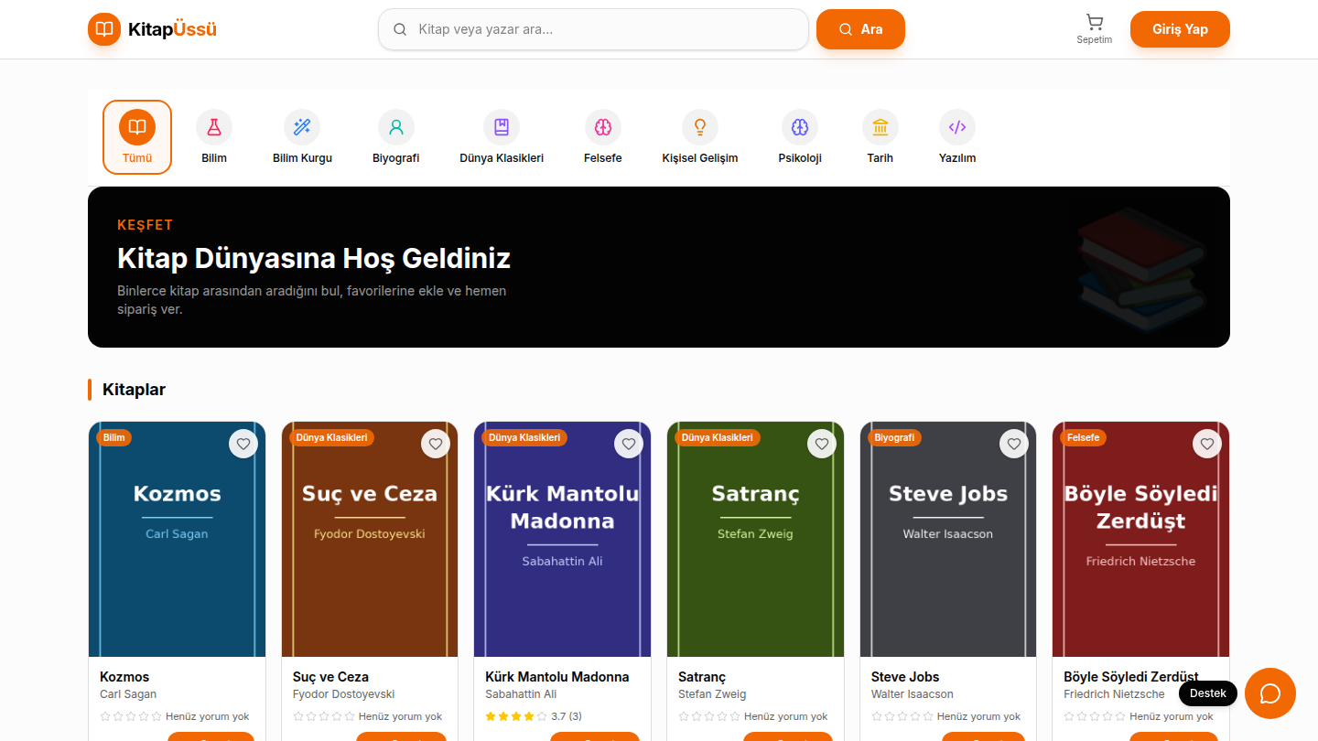
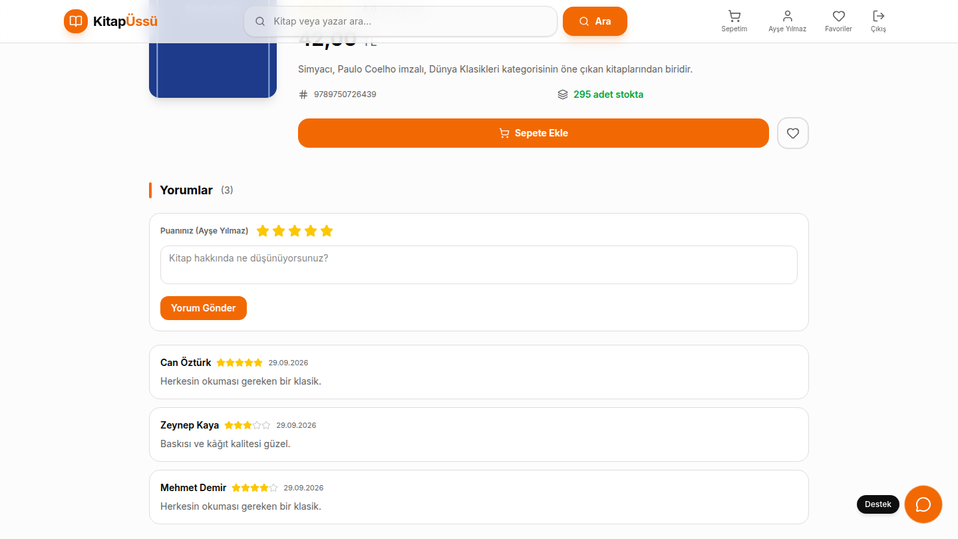
Müşteri Arayüzü
Tüm veriler API üzerinden gelir
Vitrin ve kategori filtresi
Kitap detayı ve yorumlar
Kitaplar ve kategoriler veritabanından listelenir; yıldız puanları gerçek yorumlardan hesaplanır.
Giriş yapan müşteri puan verip yorum yazar; yorumu güncelleyebilir veya silebilir.
BookFlow · Web Tabanlı Teknolojiler
Ekran görüntüleri örnek kullanım verisiyle alınmıştır.
11
Notes:
Vitrindeki kitaplar, kategoriler ve yıldız puanları doğrudan API'den geliyor. Kitap detayında yorum ekleyip güncelleyebilir veya silebilirsiniz; her işlem veritabanına yazılıyor. Sepette teslimat adresi alıyoruz; ödeme altyapısı kapsam dışı, ödeme teslimatta yapılır. Siparişi tamamlayınca sipariş müşteri kimliği ve bekliyor durumuyla kaydediliyor.

Slide 12
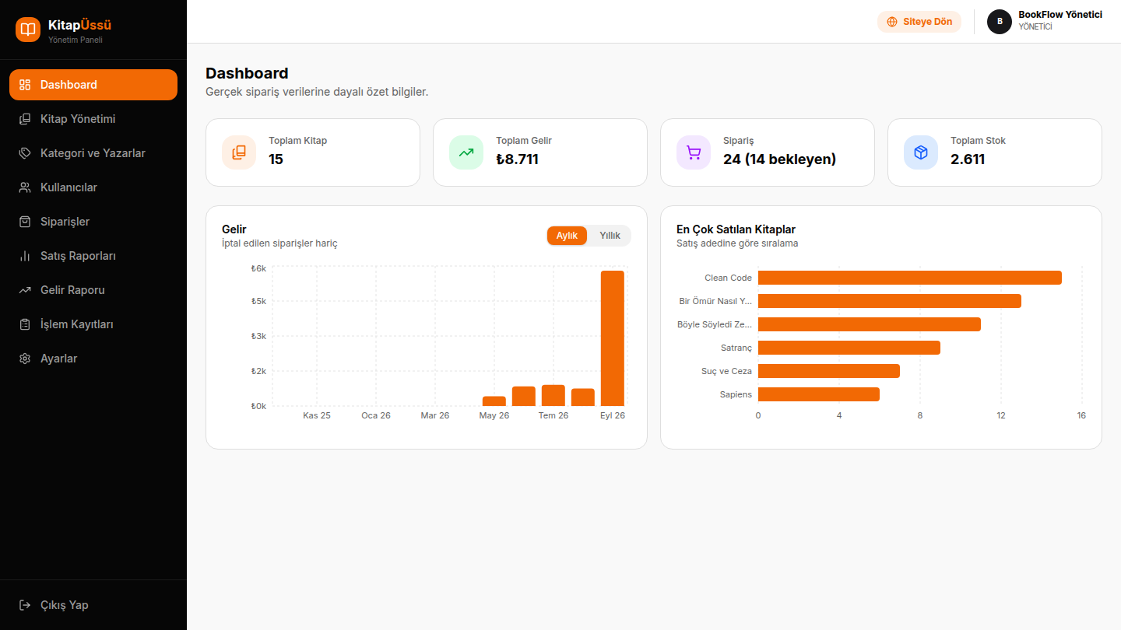
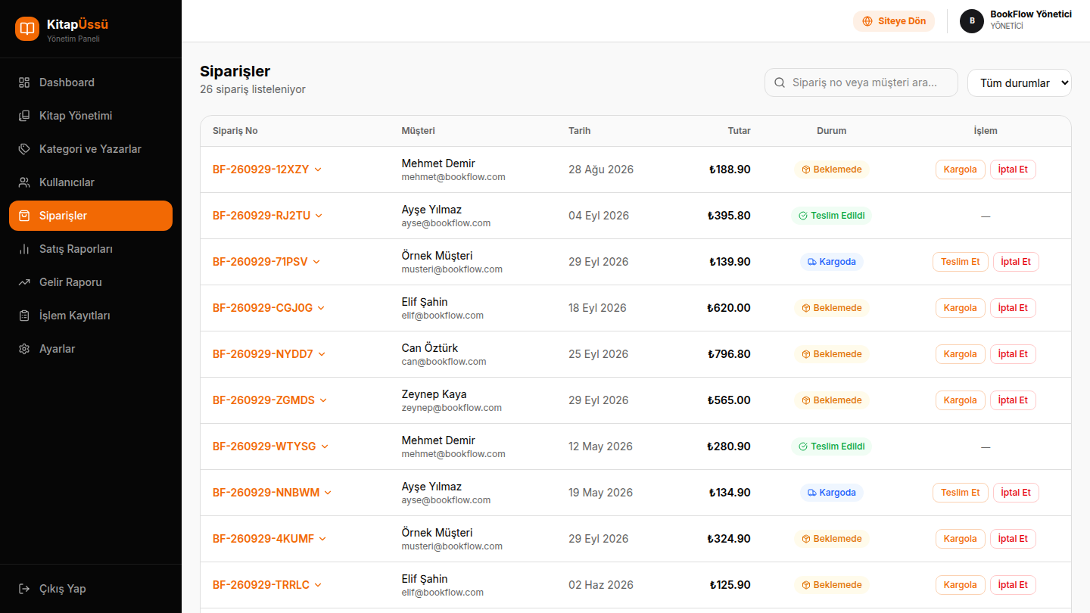
Yönetim Paneli
Yalnızca yönetici rolü erişebilir
Dashboard
Sipariş yönetimi
Toplam gelir, sipariş ve stok; aylık gelir ve en çok satan kitaplar gerçek siparişlerden hesaplanır.
Tüm siparişler listelenir; yalnızca geçerli durum geçişleri sunulur (kargola, teslim et, iptal).
BookFlow · Web Tabanlı Teknolojiler
Ekran görüntüleri örnek kullanım verisiyle alınmıştır.
12
Notes:
Dashboard ve raporlar gerçek sipariş verisinden hesaplanıyor; iptal edilen siparişler gelire dahil edilmiyor. Sipariş ekranında yalnızca geçerli durum geçişleri sunuluyor; iptalde stok geri ekleniyor.

Slide 13
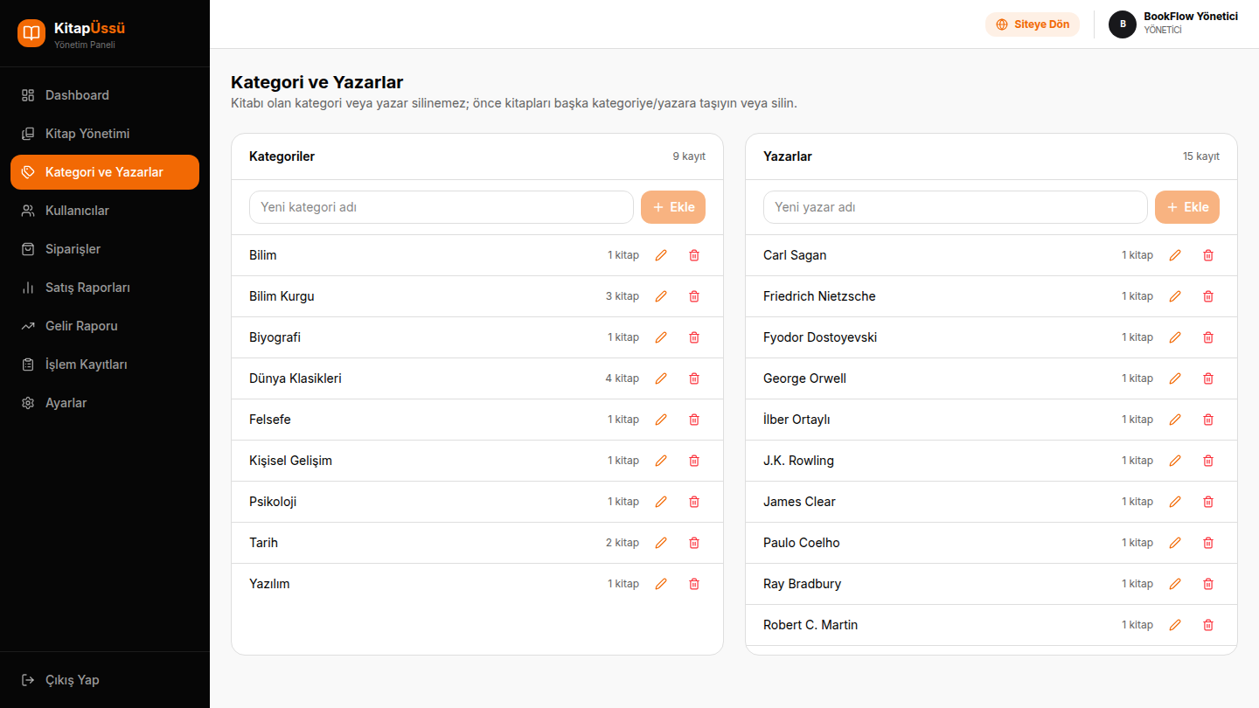
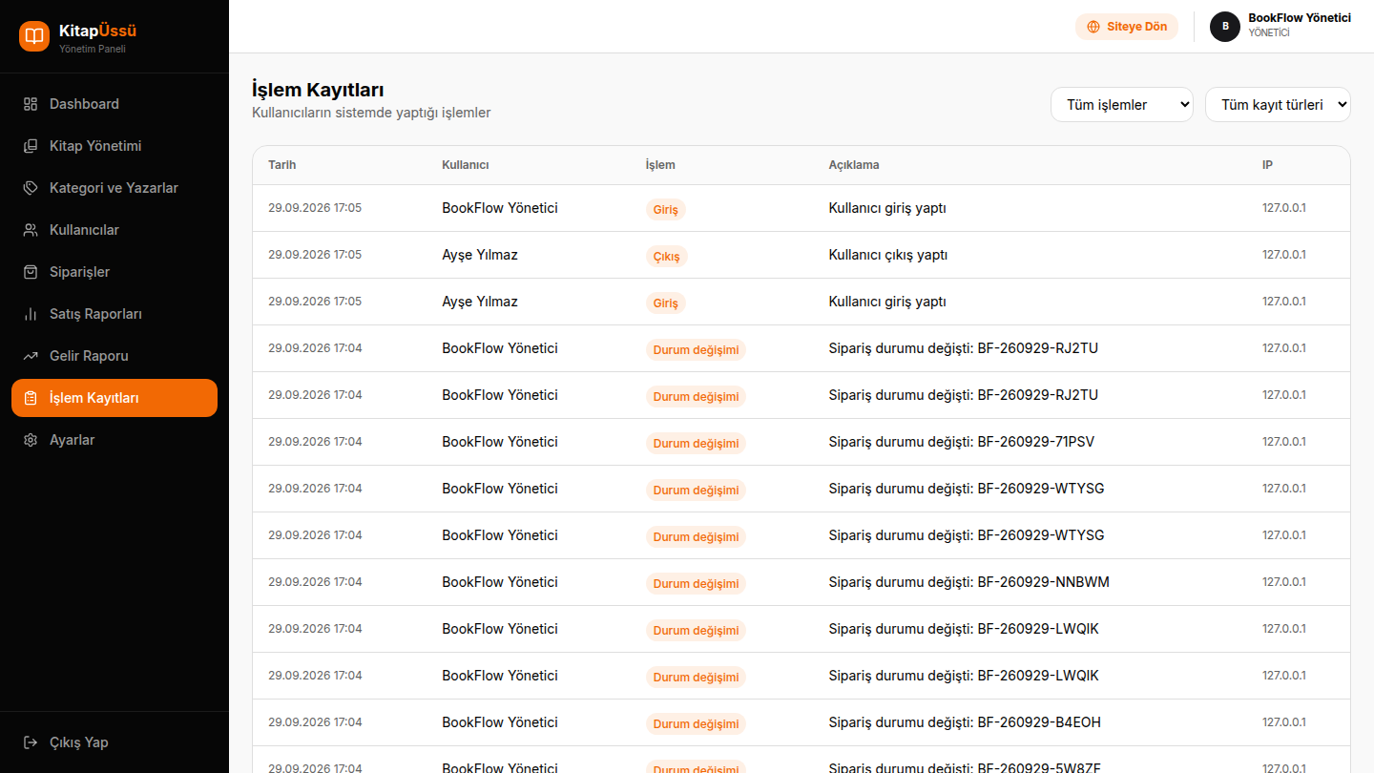
Yönetim Paneli (devam)
Katalog yönetimi ve denetim
Kategori ve yazarlar
İşlem kayıtları
Ekleme, yeniden adlandırma ve silme; kitabı olan kayıt silinmeye çalışılırsa API 409 döner.
Kimin, ne zaman, hangi kaydı eklediği, güncellediği veya sildiği listelenir ve filtrelenir.
BookFlow · Web Tabanlı Teknolojiler
Ekran görüntüleri örnek kullanım verisiyle alınmıştır.
13
Notes:
Kategori ve yazar sayfasındaki her düğme API'ye bağlı. İşlem kayıtları sayfası activity_logs tablosunu gösteriyor: kim, ne zaman, hangi kaydı değiştirdi. Kitap yönetimi, kullanıcı yönetimi ve satış raporları sayfaları da aynı şekilde gerçek API uçlarına bağlı; canlı gösterimde açabilirim.

Slide 14
Test ve Doğrulama
Doğrulanan davranışlar
46
Kayıt, giriş, çıkış; hatalı şifrede 401
Müşterinin yönetici uçlarına erişememesi (403)
Sipariş: fiyatın sunucuda hesaplanması, stok düşümü
Yetersiz stokta 409 ve işlemin geri alınması
İptalde stok iadesi, geçersiz durum geçişi
Soft delete ve sipariş geçmişinin korunması
Kitap, kategori, kullanıcı, yorum CRUD işlemleri
Raporların gerçek siparişlerden hesaplanması
backend testi
PHPUnit, gerçek iş kuralları
38
tarayıcı senaryosu
uçtan uca, gerçek MySQL
BookFlow · Web Tabanlı Teknolojiler
14
Notes:
Projeyi iki katmanda test ettim. Backend'de 46 otomatik test var; bunlar kimlik doğrulama, yetki, sipariş ve stok kuralları, soft delete ve raporları kapsıyor. Ayrıca gerçek MySQL üzerinde çalışan tarayıcı testiyle 38 senaryoyu baştan sona denedim: giriş, sipariş, stok düşümü, iptalde iade, yönetici işlemleri ve hata mesajları.

Slide 15

Proje Şartlarına Uyum
Backend REST API ve CRUD işlemleri
Backend ve frontend ayrı geliştirildi
MySQL veritabanı, 9 tablo (en az 5)
Frontend'den ekleme, güncelleme, silme
Uygun HTTP metotları ve durum kodları
API hataları kullanıcıya gösterilir
Anlamlı hata mesajları
Kullanıcı oturumu yönetimi (token)
Kullanıcı kayıt ve giriş sistemi
Veriler MySQL'de kalıcı
Kimlik doğrulama ve yetkilendirme
Tüm işlevler çalışır durumda
BookFlow · Web Tabanlı Teknolojiler
15
Notes:
Ödev dokümanındaki şartların her birini tek tek karşıladım. Özellikle vurgulamak istediğim nokta: ekranı olup arkasında gerçek işlem bulunmayan hiçbir özellik bırakmadım; sahte veriyle çalışan ekranları ve işlevsiz butonları kaldırdım. Her buton gerçek bir API isteği gönderiyor ve sonuç veritabanına yazılıyor.

Slide 16
Teşekkürler
Sorularınız için hazırım
BookFlow · React · Laravel · MySQL
github.com/okutaybozkurt/bookflow-management-system
BookFlow · Web Tabanlı Teknolojiler
16
Notes:
Dinlediğiniz için teşekkür ederim. Sorularınızı alabilirim; isterseniz uygulamayı canlı olarak da gösterebilirim.

